Slide 1
Bölüm 1: Giriş

Slide 2
Bölüm 1: Giriş
İşletim Sistemleri Ne İşe Yarar?
Bilgisayar Sistemi Organizasyonu
Bilgisayar Sistem Mimarisi
İşletim Sistemi İşlemleri
Kaynak yönetimi
Güvenlik ve Koruma
Sanallaştırma
Dağıtık Sistemler
Çekirdek Veri Yapıları
Bilgi İşlem Ortamları
Özgür/Libre ve Açık Kaynak İşletim Sistemleri

Slide 3
Hedefler
Bir bilgisayar sisteminin genel organizasyonunu ve kesintilerin (interrupts) rolünü tanımlamak
Modern, çok işlemcili bir bilgisayar sistemindeki bileşenleri tanımlamak
Kullanıcı modundan çekirdek moduna geçişi tanımlamak
İşletim sistemlerinin çeşitli bilgi işlem ortamlarında nasıl kullanıldığını tartışmak
Ücretsiz ve açık kaynaklı işletim sistemlerine örnekler vermek

Slide 4
İşletim Sistemi Terimi Ne Anlama Gelir?
Bir işletim sistemi " boşlukları doldurmaktır "
Bunlar:
  Araba
  Uçak
  Yazıcı
  Çamaşır makinası
  Tost makinesi
  Derleyici
  Vb.

Slide 5
İşletim Sistemi Nedir?
Bir bilgisayar kullanıcısı ile bilgisayar donanımı arasında aracılık yapan program
İşletim sistemi hedefleri:
  Kullanıcı programlarını yürütme ve kullanıcı sorunlarını çözmeyi kolaylaştırma
  Bilgisayar sistemini kullanıma uygun hale getirme
  Bilgisayar donanımını verimli bir şekilde kullanma

Slide 6
Bilgisayar Sistemi Yapısı
Bilgisayar sistemi dört bileşene ayrılabilir:
  Donanım – temel bilgi işlem kaynakları sağlar
    CPU, bellek, I/O aygıtları
  İşletim Sistemi
    Çeşitli uygulamalar ve kullanıcılar arasında donanım kullanımını kontrol ve koordine eder
  Uygulama programları – kullanıcıların bilgi işlem sorunlarını çözmek için sistem kaynaklarının nasıl kullanıldığını tanımlar
    Kelime işlemciler, derleyiciler, web tarayıcıları, veritabanı sistemleri, video oyunları
  Kullanıcı
    İnsanlar, makineler, diğer bilgisayarlar

Slide 7
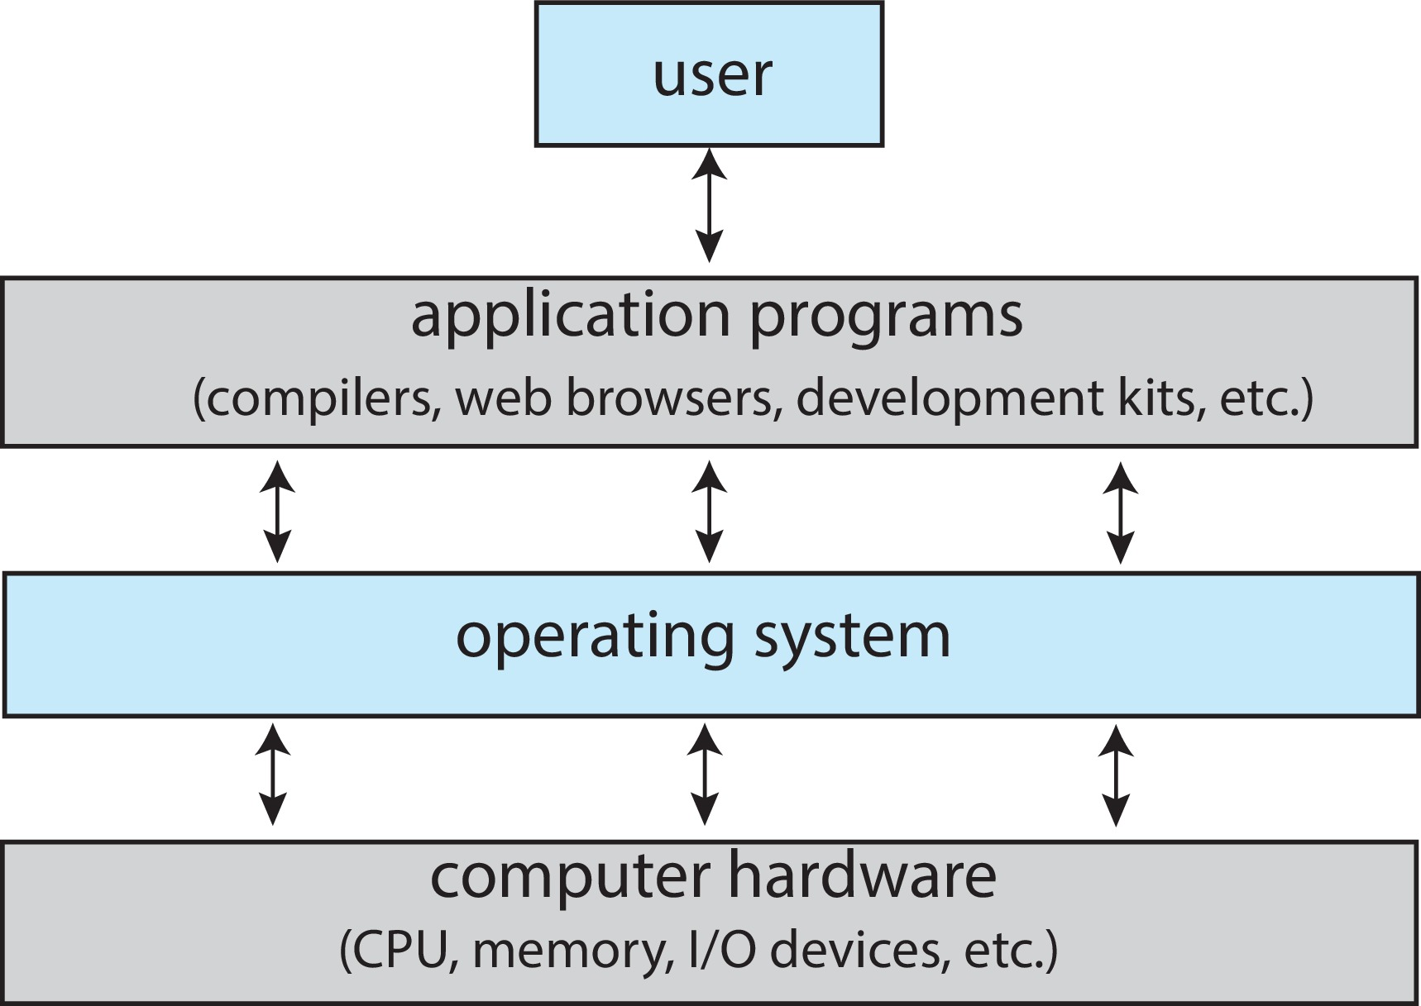
Bilgisayar Bileşenlerinin Soyut Görünümü

Slide 8
İşletim Sistemleri Ne İşe Yarar?
Bakış açısına göre değişir
Kullanıcılar rahatlık, kullanım kolaylığı ve iyi performans ister
  Kaynak kullanımı ile ilgilenmezler
Ancak ana bilgisayar veya mini bilgisayar gibi paylaşılan bilgisayarlar tüm kullanıcıları mutlu etmelidir
  İşletim sistemi, donanımdan verimli bir şekilde kullanan ve kullanıcı programlarının yürütülmesini yöneten bir kaynak tahsis edici (allocator) ve kontrol programıdır.
İş istasyonları gibi özel sistemlerin kullanıcılarının özel kaynakları vardır, ancak sıklıkla sunuculardan paylaşılan kaynakları kullanırlar.
Akıllı telefonlar ve tabletler gibi mobil cihazlar kaynak açısından yetersizdir, kullanılabilirlik ve pil ömrü için optimize edilmiştir.
  Dokunmatik ekranlar, ses tanıma gibi mobil kullanıcı arayüzleri
Cihazlardaki ve otomobillerdeki gömülü bilgisayarlar gibi bazı bilgisayarların kullanıcı arabirimi çok azdır veya hiç yoktur
  Önceliği kullanıcı müdahalesi olmadan çalıştırmaktır.

Slide 9
OS Terimi Birçok Rolü İçerir
  İşletim sistemlerinin sayısız tasarımı ve kullanımı nedeniyle
  Gemiler, uzay araçları, oyun makineleri, TV'ler ve endüstriyel kontrol sistemleri içinde bulunur
  Ordu için sabit kullanımlı bilgisayarlar için geliştirilmiş ancak kaynak yönetimine ve program kontrolüne ihtiyaç duyarak daha genel amaçlı bir hale gelmiştir

Slide 10
İşletim Sistemi Tanımı
Evrensel olarak kabul edilmiş bir tanım yok
"Bir işletim sistemi sipariş ettiğinizde satıcının gönderdiği her şey" iyi bir yaklaşımdır.
  Ancak teknoloji hızla değişir.
" Bilgisayarda her zaman çalışan tek program " çekirdek olarak adlandırılır ve işletim sisteminin bir parçasıdır.
Geriye kalan her şey:
  Ya sistem programıdır (işletim sistemiyle birlikte, ancak çekirdeğin bir parçası değildir) veya
  Ya da bir uygulama programıdır, işletim sistemiyle ilişkili olmayan tüm programlar
İster genel amaçlı ister mobil bilgi işlem için olsun, günümüzün işletim sistemleri bir ara yazılımdır - veritabanları, multimedya, grafikler gibi ek hizmetler sağlayan bir dizi yazılım kümesi.

Slide 11
  Bilgisayar Sistem Yapısına Genel Bakış

Slide 12
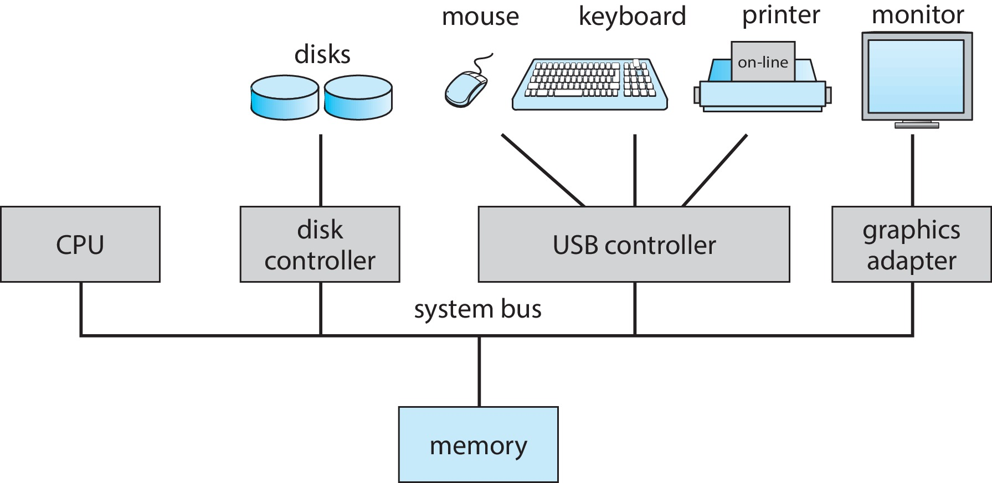
Bilgisayar Sistemi Organizasyonu
Bilgisayar sistemi çalışması
  Bir veya daha fazla CPU, cihaz denetleyicileri, paylaşılan belleğe erişim sağlayan ortak veri yolu – bus üzerinden bağlanır
  CPU'ların ve bellek için yarışan cihazların eşzamanlı yürütülmesi

Slide 13
Bilgisayar Sistemi Çalışması
I/O aygıtları ve CPU aynı anda çalışabilir
Her cihaz denetleyicisi belirli bir cihaz türünden sorumludur
Her cihaz denetleyicisinin yerel bir tamponu vardır
Her aygıt denetleyicisi türünün onu yönetmek için bir işletim sistemi aygıt sürücüsü vardır
CPU verileri ana bellekten yerel tamponlara/yerel tamponlardan ana belleğe taşır
I/O aygıttan denetleyicinin yerel arabelleğine doğru olur.
Aygıt denetleyicisi CPU’ya, işlemini tamamladığını bir kesme-interrupt ile bildirir

Slide 14
Kesmelerin Ortak İşlevleri
Kesme, kontrolü genellikle tüm hizmet rutinlerinin adreslerini içeren kesme vektörü (interrupt vector) aracılığıyla kesme hizmet rutinine aktarır
Kesme mimarisi, kesilen komutun adresini kaydetmelidir
Hata bildirimi (trap) veya istisna (exception) bir hatanın veya kullanıcı isteğinin neden olduğu yazılım tarafından oluşturulan bir kesmedir
Bir işletim sistemi kesme-güdümlüdür (interrupt driven).

Slide 15
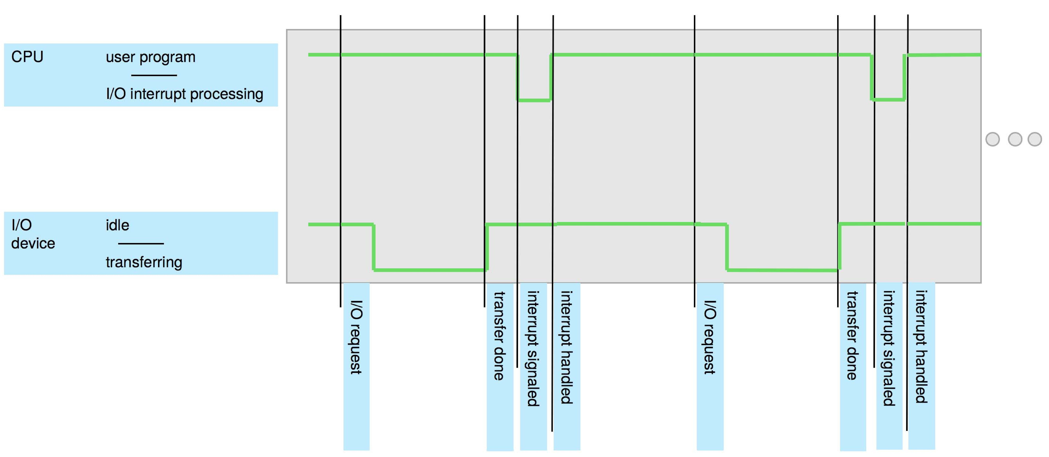
Kesme Zaman Çizelgesi
Notes:
Sol Taraf (Açıklama Kutuları):
CPU: İki durumu gösterir: "user program" (kullanıcı programı çalıştırma) ve "I/O interrupt processing" (G/Ç kesme işleme).
I/O device: İki durumu gösterir: "idle" (boşta) ve "transferring" (veri aktarma).
Yukarıdaki Çizgi (CPU Durumu): CPU'nun zaman içindeki durumunu (kullanıcı programı veya kesme işleme) yeşil çizgi ile gösterir. Çizgi yukarıdaysa kullanıcı programı, aşağıdaysa kesme işleme.
Aşağıdaki Çizgi (G/Ç Cihaz Durumu): G/Ç cihazının zaman içindeki durumunu (boşta veya aktarım) yeşil çizgi ile gösterir. Çizgi yukarıdaysa boşta, aşağıdaysa aktarım.
Dikey Çizgiler ve Etiketler (Olaylar): Belirli olayların zaman içindeki anlarını işaretler.
Modern işletim sistemlerinde ve donanım mimarilerinde G/Ç işlemlerinin nasıl yönetildiğini gösterir. CPU, G/Ç işlemleri devam ederken diğer görevlerini (kullanıcı programlarını) yapmaya devam edebilir ve G/Ç işlemi bittiğinde bir kesme sinyali aracılığıyla bilgilendirilir. Bu mekanizma, sistemin verimliliğini artırır, çünkü CPU'nun G/Ç cihazının bitmesini boşta beklemesi gerekmez. Bu modele "kesme güdümlü G/Ç" denir.

Slide 16
Kesme Yönetimi
İşletim sistemi, kaydedicileri-registers ve program sayacını yedekleyerek CPU'nun durumunu kaydeder.
Hangi kesme türünün oluştuğunu belirler
Ayrı kod kesimleri, her kesme türü için hangi eylemin gerçekleştirilmesi gerektiğini belirler

Slide 17
Kesme Sürücü I/O Döngüsü
Notes:
Adım 1-ilgili aygıt sürücüsü çağrılır- örneğin, bir dosyadan okuma veya bir cihaza veri yazma
Adım 2 - fiili G/Ç işlemini başlatır. Örneğin, sabit diskten veri okumaya veya ağ kartından veri göndermeye başlar.
Adım 3- (giriş hazır, çıkış tamamlandı veya hata kesme sinyali üretir) G/Ç denetleyicisi, G/Ç işlemi tamamlandığında (giriş verisi hazır olduğunda, çıkış verisi yazıldığında) veya bir hata oluştuğunda CPU'ya bir kesme sinyali üretir.
Adım 4 - CPU, G/Ç denetleyicisinden gelen kesme sinyalini algıladığında, mevcut çalıştığı görevi (örn. bir kullanıcı programı) hemen askıya alır.
Adım 5- kesme işleyici CPU'ya kontrolü geri verir ve kesme rutininden çıkar.
Adım 6- CPU kesilen görevin işlenmesine devam eder Askıya alınan göreve devam eder.
Adım 7- kesme işleme tamamlandıktan sonra görevin devam etmesiyle birlikte, yeni bir G/Ç işlemi için aygıt sürücüsünün tekrar çağrılma için bekler

Slide 18
I/O Yapısı
I/O’yu yönetimi için iki yöntem
  I/O başlatıldıktan sonra, yalnızca I/O tamamlanırsa kontrol kullanıcı programına geri döner
  I/O başladıktan sonra kontrol, I/O nun tamamlanmasını beklemeden kontrol kullanıcı programına geri döner

Slide 19
I/O Yapısı (Devam)
I/O başladıktan sonra, yalnızca I/O tamamlandığında kullanıcı kontrol programına geri döner
  Wait talimatı bir sonraki kesmeye kadar CPU’yu boşta bekletir.
  Wait döngüsü (bellek erişimi için yarış)
  Bir seferde en fazla bir I/O isteği bekletilir, eşzamanlı I/O işlemi yapılmaz
I/O başladıktan sonra, I/O ‘nun tamamlanmasını beklemeden kontrol kullanıcı programına geri döner
  Sistem çağrısı (System call) - kullanıcının I/O ‘nun tamamlanmasını beklemesine için OS’ye yapılan istek
  Aygıt durum tablosu (Device-status table), her bir I/O aygıtın türünü, adresini ve durumunu içerir
  İşletim sistemi, aygıt durumunu belirlemek ve tablo girişini kesme içerecek şekilde değiştirmek için I/O aygıt tablosunu günceller.

Slide 20
  Depolama Yapısı

Slide 21
Depolama Yapısı
Ana bellek - yalnızca CPU'nun doğrudan erişebildiği büyük depolama ortamı
  Genelikle rastgele erişim bellek
  Genelikle uçucu
  Dinamik Rastgele Erişimli Bellek (DRAM)
İkincil depolama - ana bellek uzantısı, büyük kalıcı depolama kapasitesi

Slide 22
Depolama Yapısı (Devam)
Hard Disk Drives (HDD) – manyetik kayıt malzemesi ile kaplı sert metal veya cam plakalar
  Disk yüzeyi mantıksal olarak izlerden (tracks) oluşur.İzler sektörler şeklinde alt bölümlere ayrılır.
  Disk denetleyicisi, aygıt ile bilgisayar arasındaki mantıksal etkileşimi belirler
Uçucu olmayan bellek (NVM) cihazlar - sabit disklerden daha hızlı, kalıcı
  Çeşitli teknolojiler
  Kapasite ve performans arttıkça, fiyat düştükçe daha popüler hale geliyor

Slide 23
Depolama Tanımları ve Notasyon İncelemesi
Bilgisayar Depolamasının Temel Birimleri
  Bilgisayar depolamasının en temel birimi bittir.
  Bir bit yalnızca iki değerden birini (0 veya 1) içerebilir.
  Bir bilgisayardaki tüm diğer depolama birimleri, bit koleksiyonlarına dayanır.
  Yeterli sayıda bit bir araya geldiğinde, bilgisayar birçok şeyi temsil edebilir:
    sayılar,
    harfler,
    görüntüler,
    filmler,
    sesler,
    belgeler,
    ve programlar.

Slide 24
Depolama Tanımları ve Notasyon İncelemesi
Bayt ve Kelime
Bir bayt (byte) = 8 bittir ve çoğu bilgisayarda en küçük kullanılabilir depolama alanıdır.
Örneğin, bilgisayarlar genellikle tek bir bit yerine bir bayt hareket ettirir.
Daha az yaygın bir terim olan kelime (word), bilgisayar mimarisine özgü yerel veri birimidir.
Bir kelime bir veya birden fazla bayttan oluşabilir.
  Örneğin: 64 bitlik kayıtlara ve 64 bit adreslemeye sahip bir bilgisayarda bir kelime genellikle
  64 bit (8 bayt) olur.
Bilgisayar birçok işlemi bayt bazında değil, kendi doğal kelime boyutunda gerçekleştirir.

Slide 25
Depolama Tanımları ve Notasyon İncelemesi
Depolama Ölçü Birimleri
Bilgisayar depolama genellikle bayt ve onların katlarıyla ölçülür:
  1 KB (kilobayt) = 1,024 bayt
  1 MB (megabayt) = 1,024² bayt
  1 GB (gigabayt) = 1,024³ bayt
  1 TB (terabayt) = 1,024⁴ bayt
  1 PB (petabayt) = 1,024⁵ bayt

Slide 26
Depolama Hiyerarşisi
Hiyerarşi içinde organize edilmiş depolama sistemleri
  Hız
  Maliyet
  Uçuculuk
Önbelleğe alma (Caching) - bilgilerin daha hızlı depolama sistemine kopyalanması; ana bellek ikincil depolama için bir önbellek olarak görülebilir
Aygıt Sürücüsü G/Ç'yi yönetmek için her aygıt denetleyicisi başına bir sistem yazılımıdır
  Denetleyici ve çekirdek arasında tek tip arayüz sağlar
Notes:
CPU ve RAM arasında hız farkını cache ile düzenliyoruz.

Slide 27
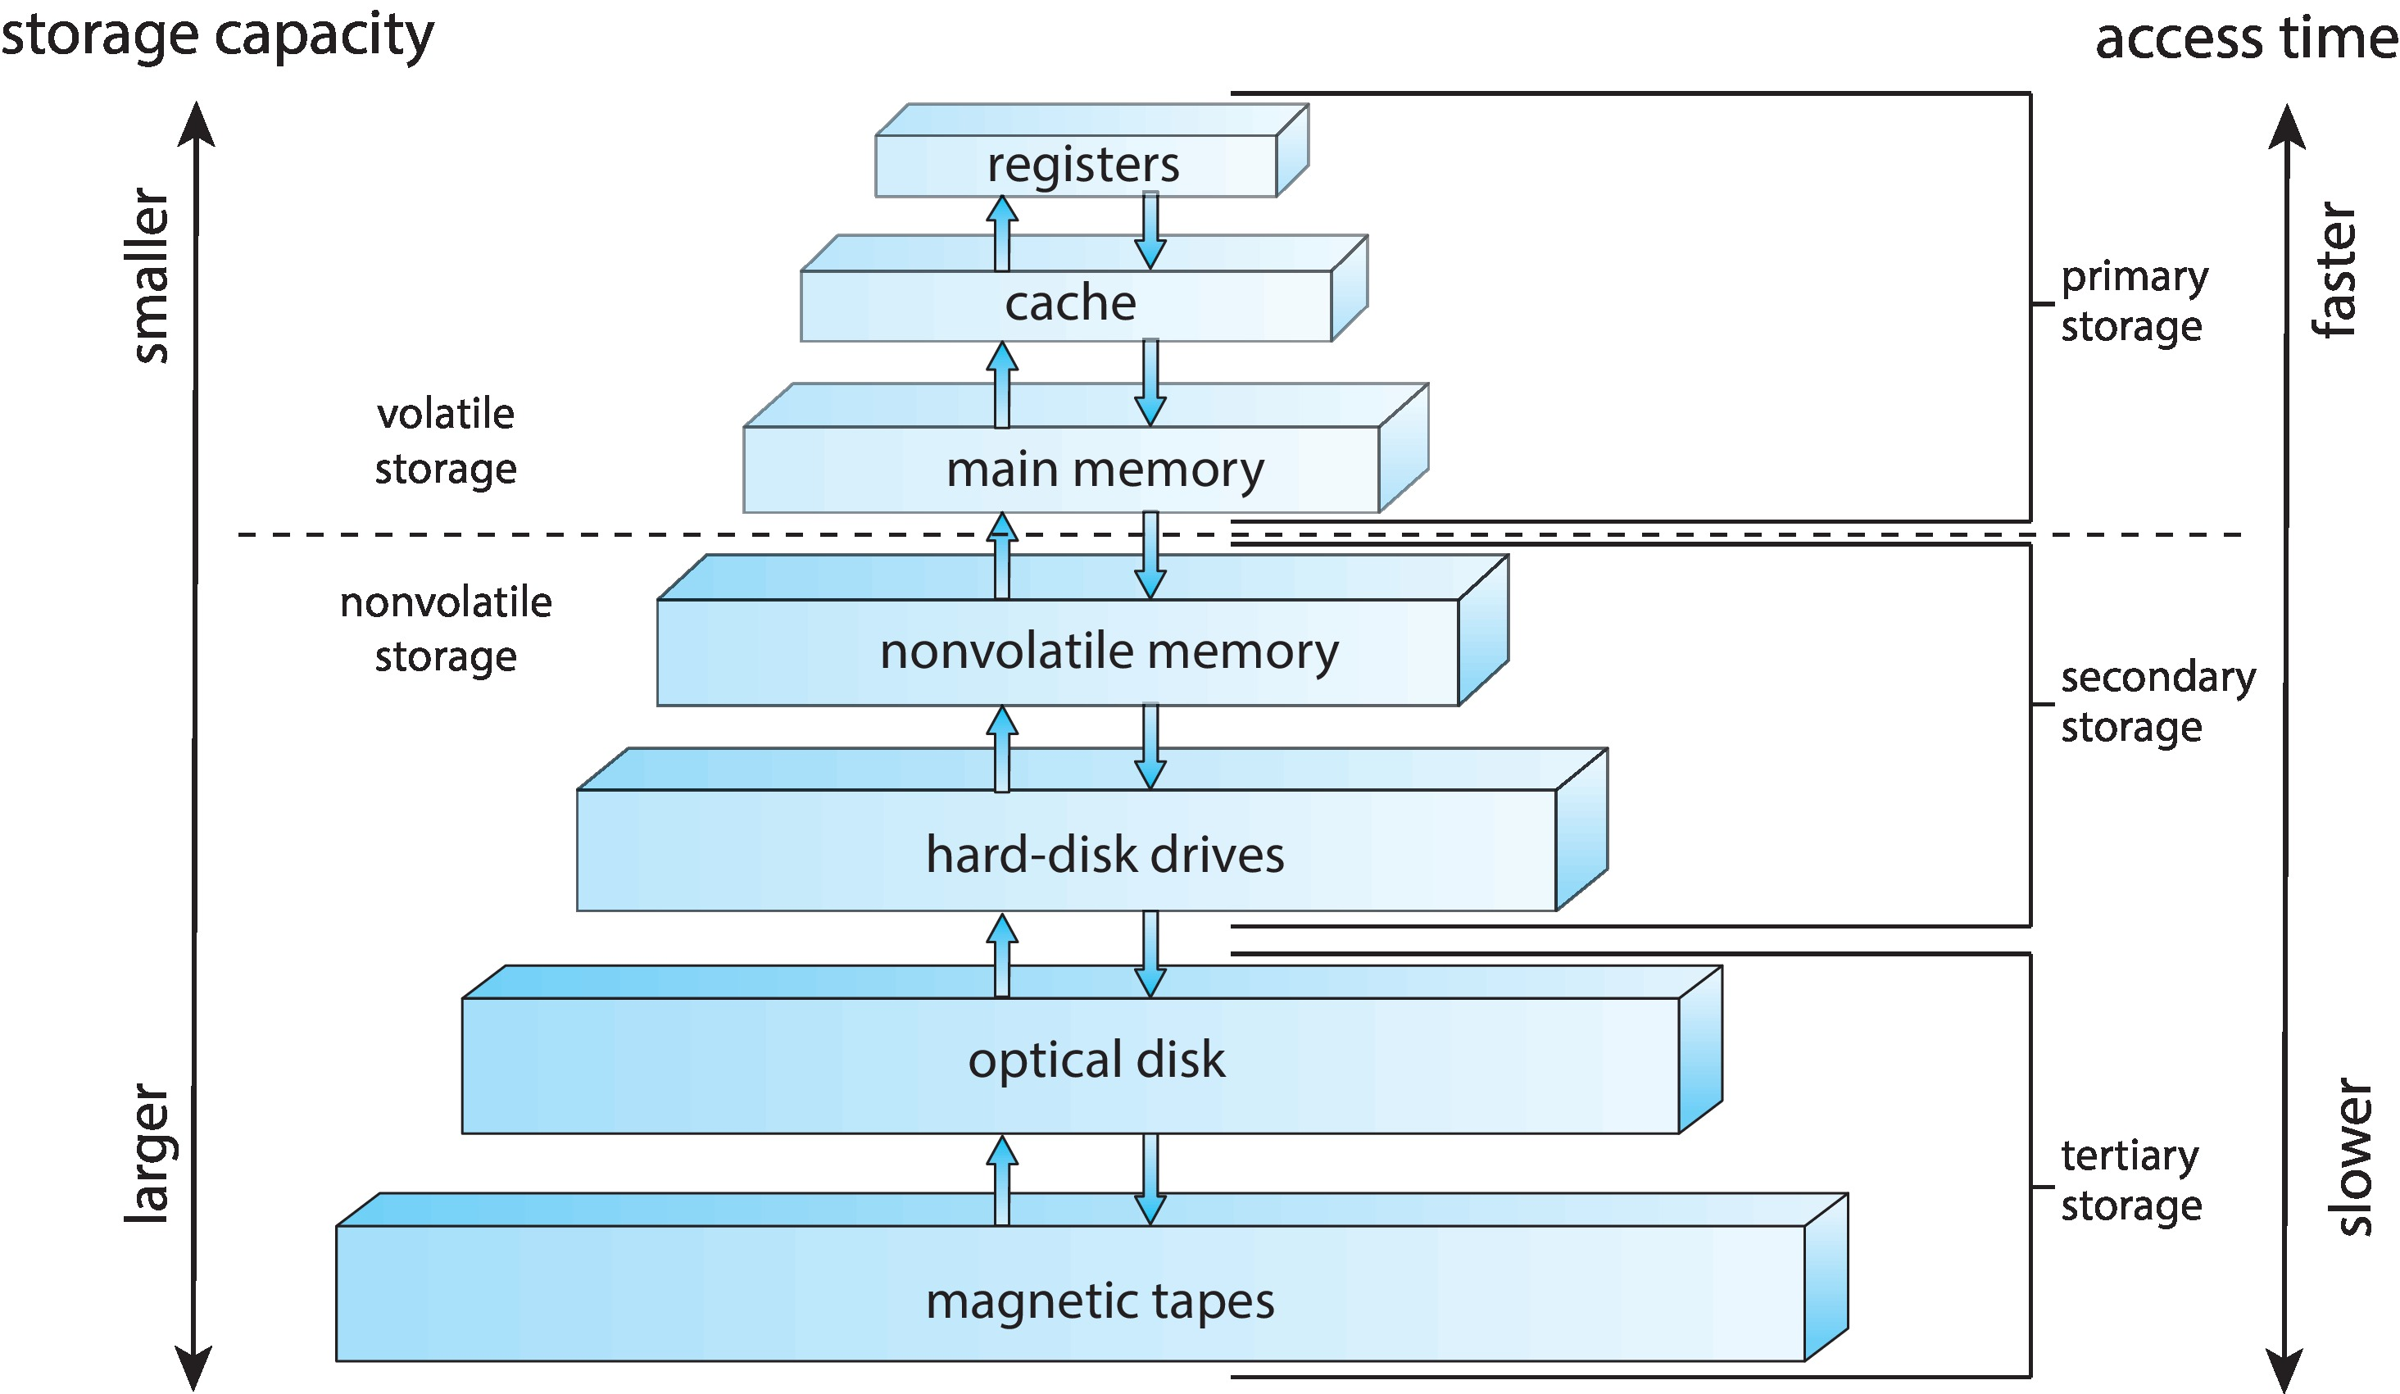
Depolama - Aygıt Hiyerarşisi
Notes:
İnsan beyni baz alarak CPU geliştirilmiştir. Ancak ısınma ve donanımsal ve elektronik kısıtlar bu tür bir parçalı bir yapıya dönüşü getirmiştir.
CPU içerisinde ki bellek registers

Slide 28
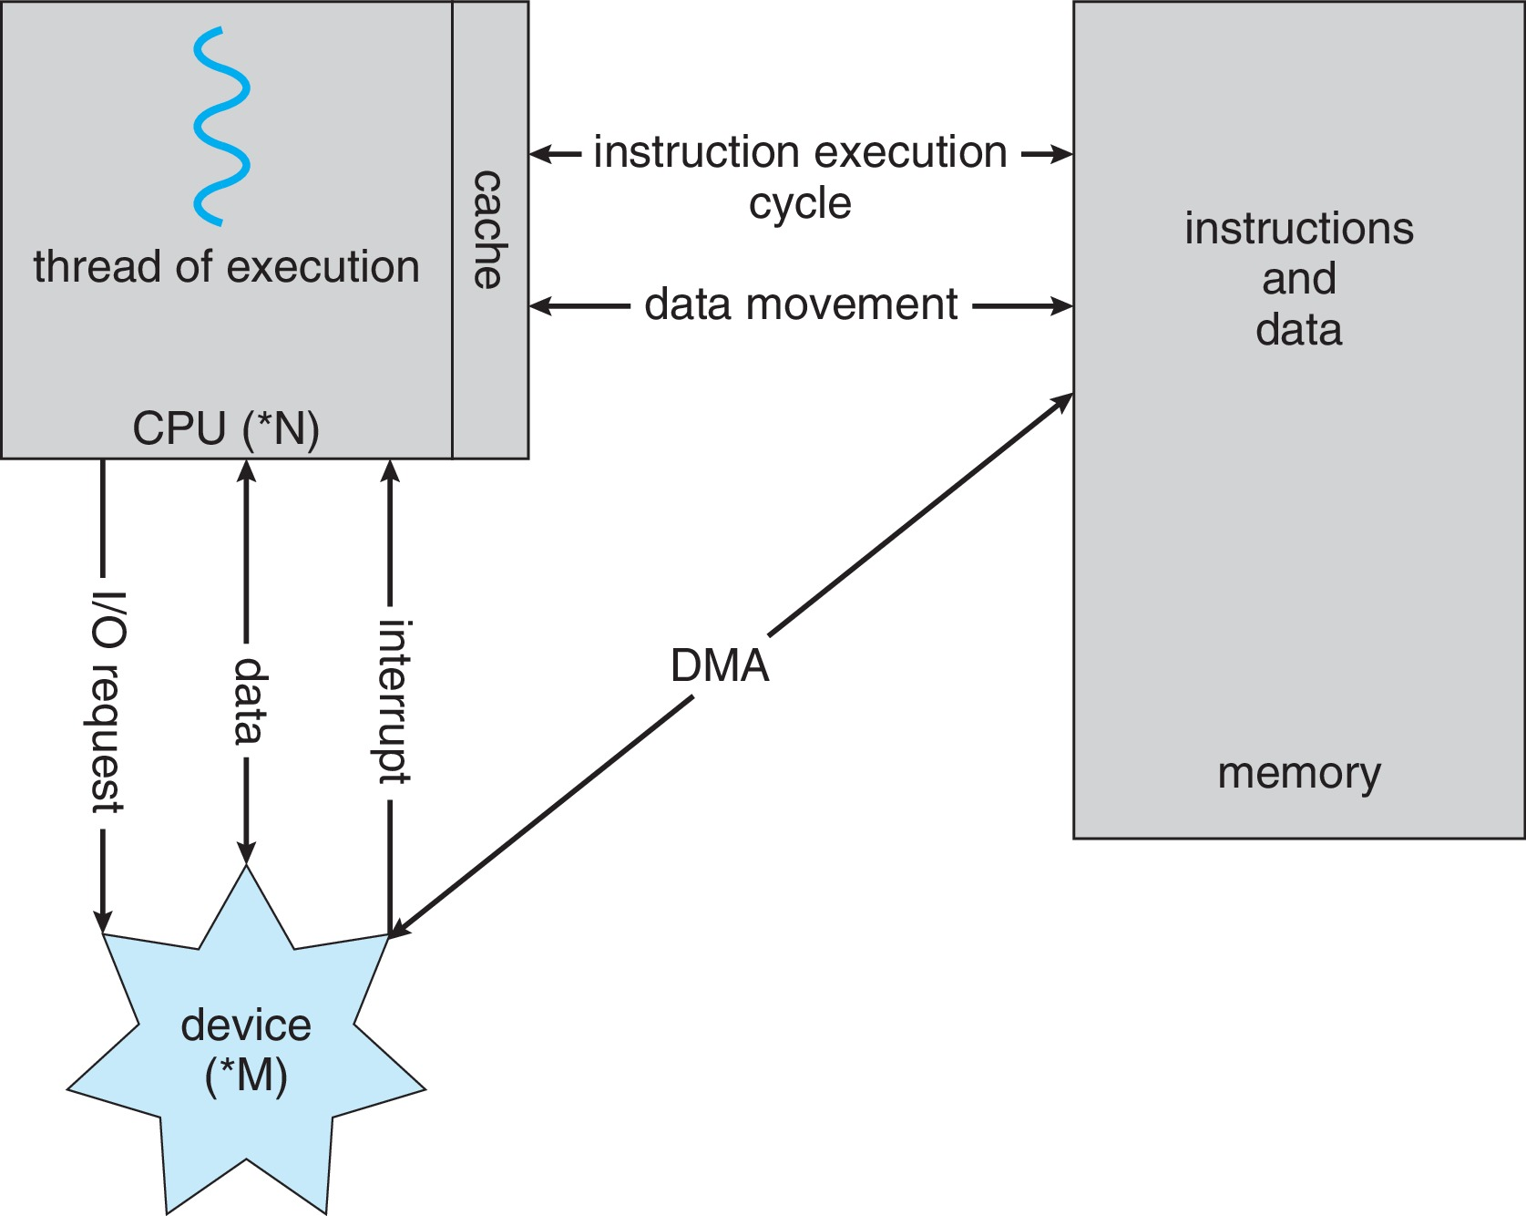
Modern Bir Bilgisayar Nasıl Çalışır?
Bir von Neumann mimarisi

Slide 29
Doğrudan Bellek Erişim Yapısı
Bellek hızlarına yakın hızlarda bilgi iletebilen yüksek hızlı I/O cihazları için kullanılır
Aygıt denetleyicisi, CPU müdahalesi olmadan veri bloklarını arabelleğe depolamadan doğrudan ana belleğe aktarır
Bayt başına bir kesme yerine blok başına yalnızca bir kesme oluşturulur

Slide 30
İşletim Sistemi İşlemleri
Önyükleme (Bootstrap) programı - sistemi başlatmak, çekirdeği yüklemek için basit kod
Çekirdek yüklenir
Sistem daemons (çekirdeğin dışında sağlanan hizmetler) başlatılır.
Çekirdek kesme güdümlüdür (donanım ve yazılım)
  Aygıtlardan biri tarafından donanım kesmesi
  Yazılım kesmesi (istisna veya hata bildirimi):
    Yazılım hatası (örn. sıfıra bölme)
    İşletim sistemi hizmeti talebi - sistem çağrısı
    Diğer süreç sorunları arasında sonsuz döngü, birbirini veya işletim sistemini değiştiren süreçler yer alır

Slide 31
Çoklu Programlama (Toplu iş sistemi - Batch)
Tek kullanıcı CPU ve I/O cihazlarını her zaman meşgul edemez
Çoklu programlama işleri -jobs (kod ve veri) düzenler, böylece CPU'nun her zaman yürütecek bir işi olur
Sistemdeki toplam işlerin bir alt kümesi bellekte tutulur
İş zamanlama (jobs selection) ile bir iş seçilir ve çalıştırılır
İşin beklemesi gerektiğinde (örneğin G/Ç için), işletim sistemi başka bir işe geçer

Slide 32
Çoklu Görev (Zaman Paylaşımı)
Batch sistemlerinin mantıksal bir uzantısı - CPU işleri o kadar sık değiştirir ki, kullanıcılar çalışırken her işle etkileşime girebilir ve etkileşimli bir bilgisayar çalışması mümkün olur
  Yanıt süresi < 1 saniye olmalıdır
  Her kullanıcının bellekte yürütülen en az bir programı vardır bu program process olarak adlandırılır.
  Aynı anda birden fazla iş CPU Sıralama
  İşlemler belleğe sığmazsa, takas (swapping) işlemi prosesleri ramden içeri veya dışarı taşır
  Sanal bellek, tamamen bellekte olmayan işlemlerin yürütülmesine izin verir

Slide 33
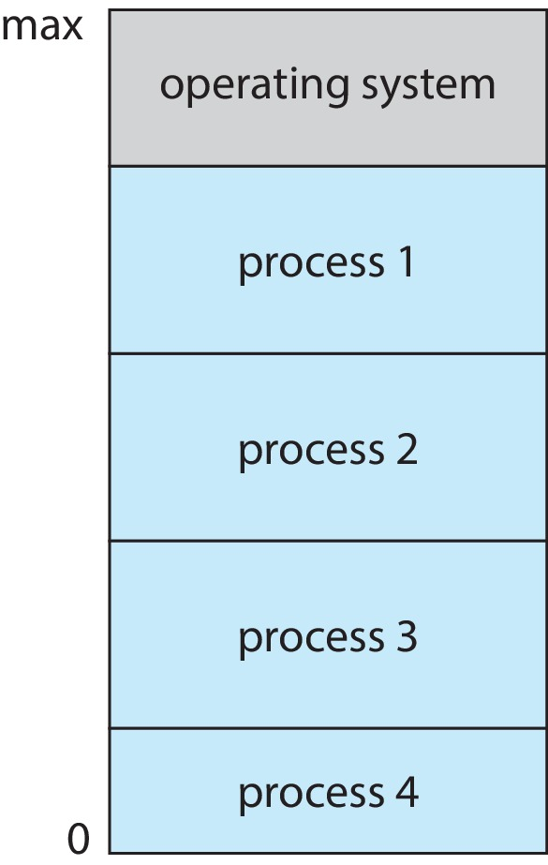
Çok Programlı Sistem için Bellek Düzeni

Slide 34
Çift Modlu Çalışma
Çift modlu çalışma, işletim sisteminin kendisini ve diğer sistem bileşenlerini korumasını sağlar
  Kullanıcı modu ve çekirdek modu
Mod biti donanım tarafından sağlanır
  Sistemin kullanıcı modu veya çekirdek modundamı olduğunu ayırt etme olanağı sağlar.
  Kullanıcı çalışırken mod biti "kullanıcı"
  Çekirdek kodu yürütülürken mod biti "çekirdek"
Bazı talimatlar ayrıcalıklı, yalnızca çekirdek modunda yürütülebilir

Slide 35
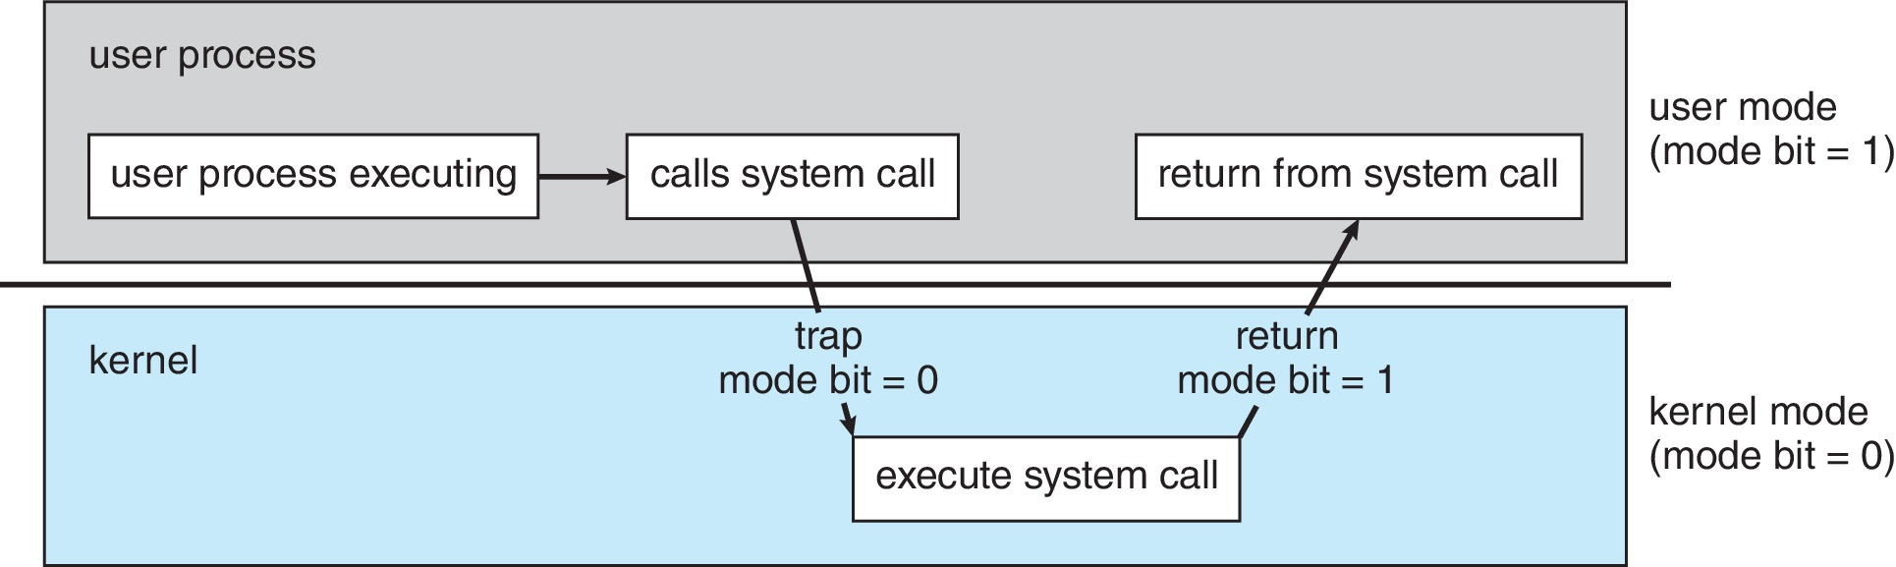
Kullanıcı Modundan Çekirdek Moduna Geçiş

Slide 36
Zamanlayıcı
Sonsuz döngüyü (veya işlem kaynaklarını tüketmeyi) önlemek için zamanlayıcı
  Zamanlayıcı, belirli bir süre sonra bilgisayarı kesintiye uğratacak şekilde ayarlanır
  Fiziksel saat tarafından azaltılan bir sayaç tutun
  İşletim sistemi sayacı ayarlar (ayrıcalıklı komut)
  Sayaç sıfır olduğunda kesinti oluşturun
  Kontrolü geri kazanmak veya ayrılan süreyi aşan programı sonlandırmak için işlem planlamadan önce ayarlayın

Slide 37
Süreç Yönetimi
Proses, yürütülmekte olan bir programdır. Sistem içinde bir çalışma birimidir. Program pasif bir varlıktır; proses ise aktif bir varlıktır.
Proses, görevini yerine getirmek için kaynaklara ihtiyaç duyar.
  CPU, bellek, I/O, dosyalar
  Başlatma verileri
İşlemin sonlandırılması, yeniden kullanılabilir kaynakların geri iadesini gerektirir.
Tek iş parçacıklı işlemde, yürütülecek bir sonraki komutun konumunu belirten bir program sayacı vardır.
  İşlem, tamamlanana kadar talimatları sırayla, tek tek yürütür.
Çok iş parçacıklı işlem, her iş parçacığı için bir program sayacı içerir.
Genellikle sistemde birçok işlem vardır; bazıları kullanıcıya, bazıları işletim sistemine aittir ve bir veya daha fazla CPU üzerinde eşzamanlı olarak çalışır.
  Eşzamanlılık CPU'ları İşlemler/iş parçacıkları arasında dağıtır.

Slide 38
Süreç Yönetimi Faaliyetleri
İşletim sistemi, süreç yönetimi ile bağlantılı olarak aşağıdaki faaliyetlerden sorumludur:
Kullanıcı ve sistem işlemlerini oluşturma ve silme
İşlemleri askıya alma ve sürdürme
İşlem senkronizasyonu için mekanizmalar sağlama
İşlem iletişimi için mekanizmalar sağlama
Kilitleme yönetimi için mekanizmaları sağlama

Slide 39
Bellek Yönetimi
Bir programı çalıştırmak için talimatların tamamı (veya bir kısmı) bellekte olmalıdır.
Programın ihtiyaç duyduğu verilerin tamamı (veya bir kısmı) bellekte olmalıdır.
Bellek yönetimi, bellekte neyin ne zaman olacağını belirler.
  CPU kullanımını ve bilgisayarın kullanıcılara verdiği yanıtı optimize etme
Bellek yönetimi faaliyetleri
  Belleğin hangi bölümlerinin şu anda kimler tarafından kullanıldığını takip etmek
  Hangi işlemlerin (veya işlem parçalarının) ve verilerin belleğe taşınacağına ve bellekten çıkarılacağına karar vermek
  Gerektiğinde bellek alanını tahsis etmek ve tahsisini kaldırmak

Slide 40
Dosya Sistemi Yönetimi
İşletim sistemi, bilgi depolamanın mantıksal görünümünü sağlar.
  Fiziksel özellikleri mantıksal depolama birimine aktarır - dosya
  Her ortam cihaz tarafından kontrol edilir (örneğin, disk sürücüsü, teyp sürücüsü).
    Değişen özellikler arasında erişim hızı, kapasite, veri aktarım hızı, erişim yöntemi (sıralı veya rastgele) bulunur.
Dosya Sistemi yönetimi
  Dosyaları genellikle dizinler halinde düzenler.
  Çoğu sistemde, kimin neye erişebileceğini belirlemek için erişim kontrolü sağlar.
  OS faaliyetleri şunları içerir:
    Dosya ve dizinleri oluşturma ve silme
    Dosya ve dizinleri işlemek için altyapı
    Dosyaları ikincil depolama alanına eşleme
    Dosyaları kararlı (kalıcı) depolama ortamına yedekleme

Slide 41
Yığın Depolama Yönetimi
Genellikle ana belleğe sığmayan verileri veya "uzun" süre saklanması gereken verileri depolamak için kullanılan diskler
Doğru yönetim çok önemlidir
Bilgisayarın çalışma hızı, disk alt sistemi ve algoritmalarına bağlıdır
İşletim sistemi etkinlikleri
  Takma ve çıkarma
  Boş alan yönetimi
  Depolama alanı tahsisi
  Disk zamanlama
  Bölümleme
  Koruma

Slide 42
Önbellek (Caching)
Bilgisayarda birçok düzeyde (donanım, işletim sistemi, yazılım) uygulanan önemli ilke
Kullanımdaki bilgiler geçici olarak daha yavaş depolama alanından daha hızlı depolama alanına kopyalanır
Bilgilerin olup olmadığını belirlemek için önce daha hızlı depolama (önbellek) denetlenir.
  Varsa, doğrudan önbellekten kullanılır (hızlı)
  Yoksa, veriler önbelleğe kopyalanır ve kullanılır
Önbelleğe alınacak olan bilgilden daha küçük önbellek
  Önbellek yönetimi önemli tasarım sorunu
  Önbellek boyutu ve yer değiştirme politikası

Slide 43
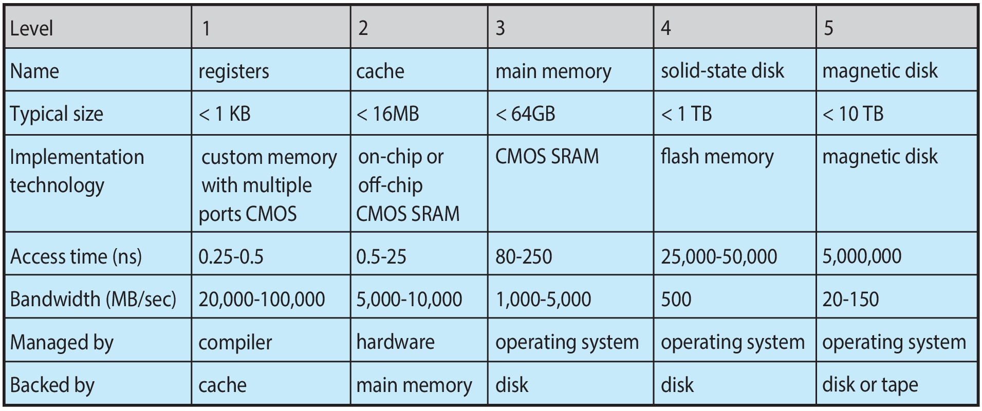
Çeşitli Depolama Türlerinin Özellikleri
Disk ↔ RAM hareketi genellikle explicit (açık/manuel hareket).
RAM ↔ Cache ↔ Register hareketi genellikle implicit (donanım tarafından otomatik).

Slide 44
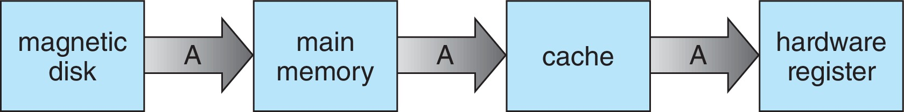
"A" Verisinin Diskten Kaydediciye Göçü
Çoklu görev ortamları, depolama hiyerarşisinde nerede depolanırsa depolansın, en son değeri kullanmaya dikkat etmelidir.
Çok işlemcili ortam, tüm CPU'ların önbelleklerinde en son değeri tutabilmesi için donanımda önbellek tutarlılığı sağlamalıdır.
Dağıtılmış ortam durumu daha da karmaşık hale getirebilir.
  Bir verinin birkaç kopyası bulunabilir.

Slide 45
I/O Alt Sistemi
İşletim sisteminin amaçlarından biri, donanım aygıtlarının özelliklerini kullanıcıdan gizlemektir.
I/O alt sistem aşağıdakilerden sorumludur
  I/O bellek yönetimi
    Tamponlama: Verilerin aktarımı sırasında geçici olarak depolanması),
    Önbelleğe alma: Performans için verilerin bir kısmının daha hızlı depolama alanında saklanması,
    Biriktirme: Bir işin çıktısının diğer işlerin girdisiyle üst üste binmesi
  Genel aygıt sürücüsü arabirimi
  Belirli donanım aygıtlarının sürücüleri

Slide 46
Koruma ve Güvenlik
Koruma – işletim sistemi tarafından tanımlanan kaynaklara işlemlerin veya kullanıcıların erişimini kontrol etme mekanizması
Güvenlik – sistemin iç ve dış saldırılara karşı savunulması
  Hizmet engelleme, solucanlar, virüsler, kimlik hırsızlığı, hizmet hırsızlığı dahil olmak üzere çok geniş bir yelpaze
Sistemler genellikle önce kullanıcılar arasında ayrım yapar ve kimin ne yapabileceğini belirler.
  Kullanıcı kimlikleri (kullanıcı kimlikleri, güvenlik kimlikleri) adı ve ilişkili numarayı içerir, her kullanıcı için bir tane vardır.
  Kullanıcı kimliği daha sonra erişim kontrolünü belirlemek için o kullanıcının tüm dosyaları ve işlemleriyle ilişkilendirilir.
  Grup tanımlayıcı (grup kimliği) bir kullanıcı grubunun tanımlanmasına ve kontrollerin yönetilmesine olanak tanır, daha sonra her işlem ve dosyayla da ilişkilendirilir.
  Ayrıcalık yükseltme, kullanıcının haklarını artırır.

Slide 47
Sanallaştırma
İşletim sistemlerinin diğer işletim sistemleri içinde uygulamaları çalıştırmasına izin verir.
  Geniş ve büyüyen endüstri
  Emülasyon kaynak CPU türü hedef türden farklı olduğunda kullanılır (örneğin, PowerPC'den Intel x86'ya)
  Genellikle en yavaş yöntem
  Bilgisayar dili yerel koda derlenmediğinde – Yorumlama
Sanallaştırma– CPU için yerel olarak derlenmiş işletim sistemi, misafir işletim sistemlerini de yerel olarak derleyerek çalıştırır.
WinXP misafirlerini çalıştıran Vmware’i düşünün, her çalışan uygulama, hepsi yerel WinXP ev sahibi OS.
VMM (sanal makine yöneticisi) sanallaştırma hizmetleri sağlar.

Slide 48
Sanallaştırma (devam)
Kullanım örnekleri, keşif veya uyumluluk için birden fazla işletim sistemi çalıştıran dizüstü bilgisayarları ve masaüstlerini kapsar
  Mac OS X ana bilgisayar çalıştıran Apple dizüstü bilgisayar, konuk olarak Windows
  Birden fazla sisteme sahip olmadan birden fazla işletim sistemi için uygulama geliştirme
  Birden fazla sisteme sahip olmadan kalite güvence test uygulamaları
  Veri merkezlerinde işlem ortamlarını yürütme ve yönetme
VMM yerel olarak çalışabilir, bu durumda aynı zamanda ana bilgisayardır
  O zaman genel amaçlı bir ana bilgisayar yoktur (VMware ESX ve Citrix XenServer)

Slide 49
Bilgisayar Ortamları - Sanallaştırma

Slide 50
Dağıtık Sistemler
Birbirinden ayrı, muhtemelen heterojen sistemlerin birbirine ağ ile bağlandığı koleksiyon
  Ağ bir iletişim yoludur, TCP/IP en yaygın
    Yerel Alan Ağı (LAN)
    Geniş Alan Ağı (WAN)
    Metropolitan Alan Ağı (MAN)
    Kişisel Alan Ağı (PAN)
Ağ İşletim Sistemi ağ üzerinden sistemler arasında faydalar sağlar.
  İletişim şeması, sistemlerin mesaj alışverişi yapmasına izin verir.
  Tek bir sistem illüzyonu sağlar.

Slide 51
  Bilgisayar Sistemi Mimarisi

Slide 52
Bilgisayar Sistemi Mimarisi
Çoğu sistem tek bir genel amaçlı işlemci kullanır.
  Çoğu sistemin özel amaçlı işlemciler de vardır.
Çok işlemcili sistemlerin kullanımı ve önemi artmaktadır
  Ayrıca paralel sistemler, sıkıca bağlı sistemler olarak adlandırılır
  Avantajları şunlardır:
    Artan verim
    Ölçek ekonomisi
    Artan güvenilirlik– dereceli bozulma veya hataya dayanıklılık
  İki tür:
    Asimetrik Çokişlemcili – her işlemciye özel bir görev atanır.
    Simetrik Çokişlemcili – her işlemci tüm görevleri yerine getirir

Slide 53
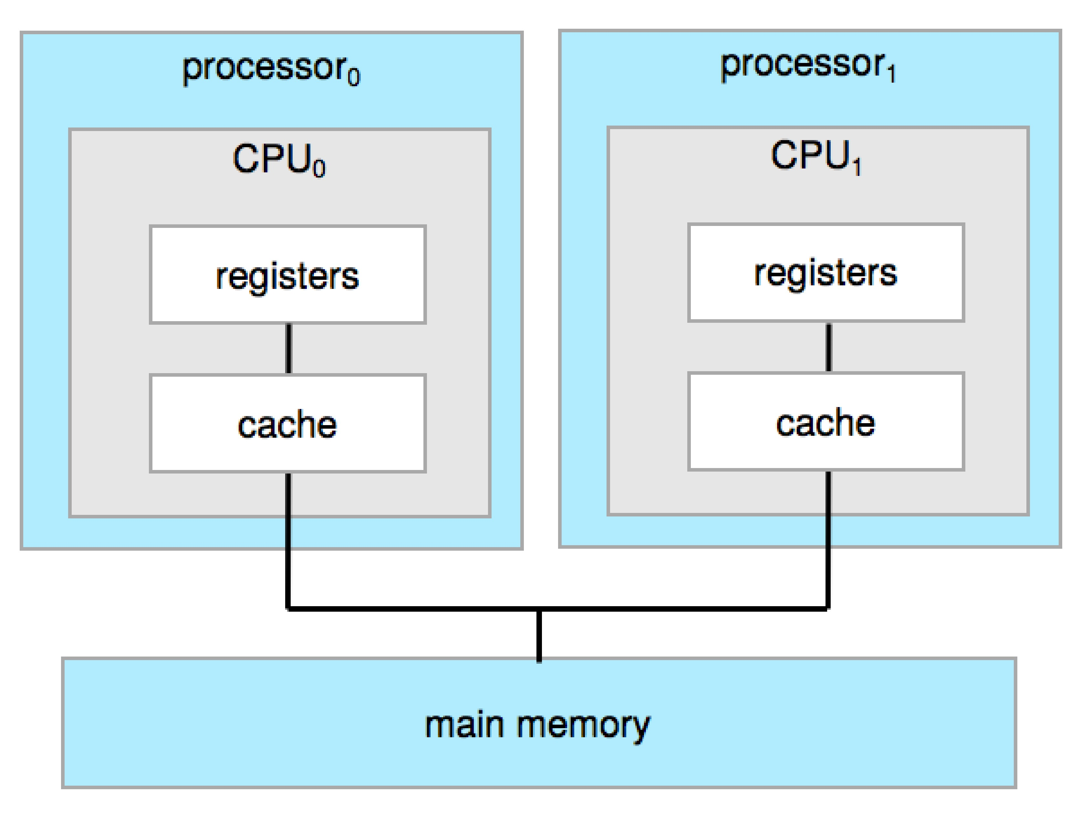
Simetrik Çoklu İşlem Mimarisi
Notes:
Simetrik Çoklu İşlem Mimarisi
SMP, bir bilgisayar sisteminde birden fazla işlemcinin (CPU) eşit haklarla aynı ana belleğe erişebildiği mimaridir.
Burada “simetrik” ifadesi, her işlemcinin aynı görevleri yapabilmesi ve sistemdeki tüm kaynaklara eşit erişim hakkına sahip olmasını anlatır.
Görselde iki işlemci kutusu var: processor₀ ve processor₁.
Her işlemcinin kendi içinde:
CPU: İşlem birimi (hesaplama yapar).
Registers (Kayıtçılar): CPU’nun doğrudan eriştiği, en hızlı bellek alanıdır (geçici veri ve adres tutar).
Cache (Önbellek): İşlemcinin sık kullandığı verileri daha hızlı erişebilmesi için kullanılan küçük, hızlı bellek.
Her işlemcinin kendi register ve cache yapısı vardır, ama ana belleği ortak kullanırlar.
İki işlemci de doğrudan main memory’e (ana bellek/RAM) erişebiliyor.
Bellekteki veriler, hangi işlemci tarafından işlenecekse onun cache’ine yüklenir.
Buradaki temel özellik, her işlemcinin aynı bellek alanını paylaşabilmesidir.
Avantajlar
İş yükü işlemciler arasında paylaştırılabilir, böylece performans artar.
Tüm işlemciler aynı bellek üzerinde çalıştığı için programlama görece daha basittir (dağıtık sistemlere kıyasla).
Özellikle sunucular, çok çekirdekli bilgisayarlar ve paralel işlem gerektiren uygulamalarda kullanılır.
Dezavantajlar
Belleğe erişim paylaşıldığı için işlemciler arttıkça bellek erişiminde darboğaz (bottleneck) oluşabilir.
Cache tutarlılığı (cache coherence) sorunları ortaya çıkar: aynı veriyi iki işlemci kendi cache’inde farklı değerlerle tutarsa çelişki doğabilir

Slide 54
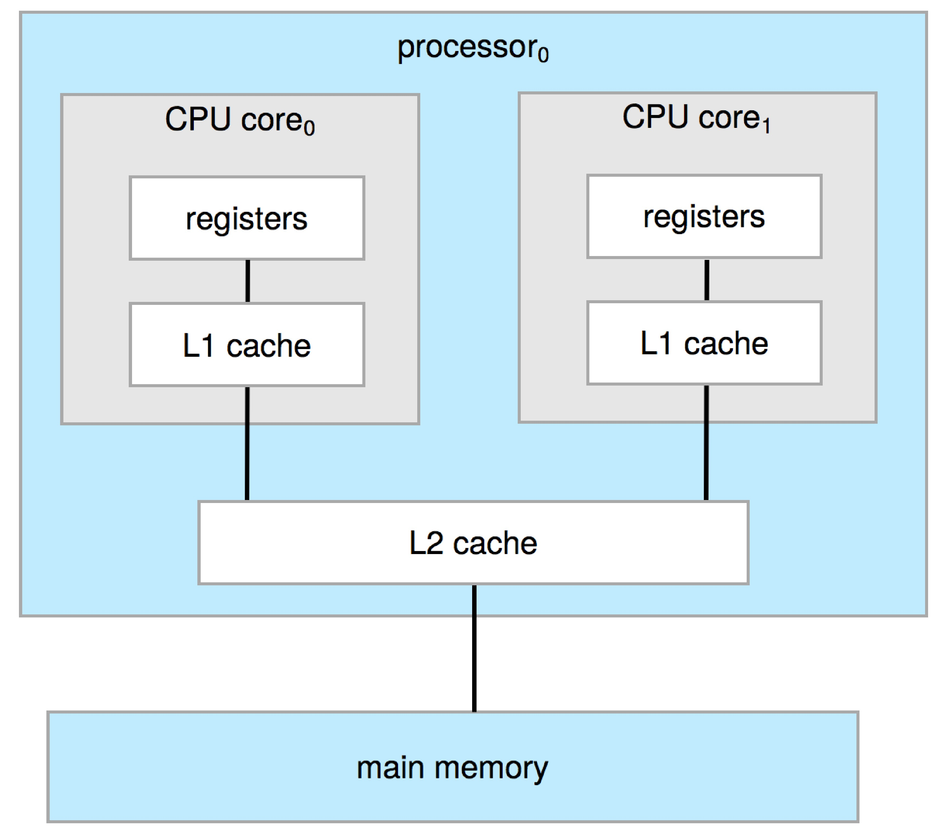
Çift Çekirdekli Tasarım
Çoklu yonga ve çoklu çekirdek
Tüm çipleri içeren sistemler
  Birden fazla ayrı sistem içeren kasa
Notes:
Tek bir işlemci (processor) içinde birden fazla çekirdek (CPU core) bulunur.
Buradaki örnekte processor₀ içinde 2 çekirdek var: CPU core₀ ve CPU core₁.
Her çekirdek, bağımsız bir işlemci gibi çalışabilir.
Çekirdek Yapısı
Her çekirdeğin kendi:
Registers (kayıtçılar): Çekirdeğin kullandığı en hızlı veri saklama alanı.
L1 Cache (1. seviye önbellek): Çekirdeğe en yakın, çok hızlı ama küçük boyutlu önbellek. Her çekirdeğe özeldir.
Yani çekirdekler birbirinden bağımsız çalışır ama aynı işlemcinin içindedir.
Ortak Kaynak:
L2 Cache
Çekirdekler arasındaki veri alışverişi ve bellek erişimi için ortak bir L2 cache vardır.
L2 cache, L1’e göre daha büyük ama biraz daha yavaştır.
Bu sayede çekirdekler arasında veri paylaşımı ve önbellek tutarlılığı (cache coherence) daha kolay sağlanır.
Ana Bellek (Main Memory)
Tüm çekirdekler eninde sonunda ana belleğe erişmek zorundadır.
L2 cache, çekirdeklerle ana bellek arasında bir köprü görevi görür.
Ana belleğe doğrudan erişim daha yavaştır, bu yüzden cache hiyerarşisi (L1 → L2 → RAM) performansı artırır.
Avantajlar
Tek işlemcinin içinde birden fazla çekirdek bulunması sayesinde aynı anda daha fazla iş yapılabilir (paralel işlem).
Çok çekirdekli yapılar, çoklu görev (multitasking) ve çok iş parçacıklı (multithreaded) uygulamalarda büyük performans sağlar.
Donanım daha verimli kullanılır: aynı işlemci soketinde birden fazla çekirdek → daha az enerji tüketimi, daha az fiziksel alan.
Dezavantajlar
Programlar çok çekirdeği etkin kullanacak şekilde yazılmamışsa performans artışı sınırlı kalır.
Çekirdekler arasında önbellek tutarlılığı (cache coherence) mekanizmaları karmaşıklığı artırır.
Ortak kaynaklar (örneğin L2 cache, bellek veri yolu) bazen darboğaz yaratabilir.

Slide 55
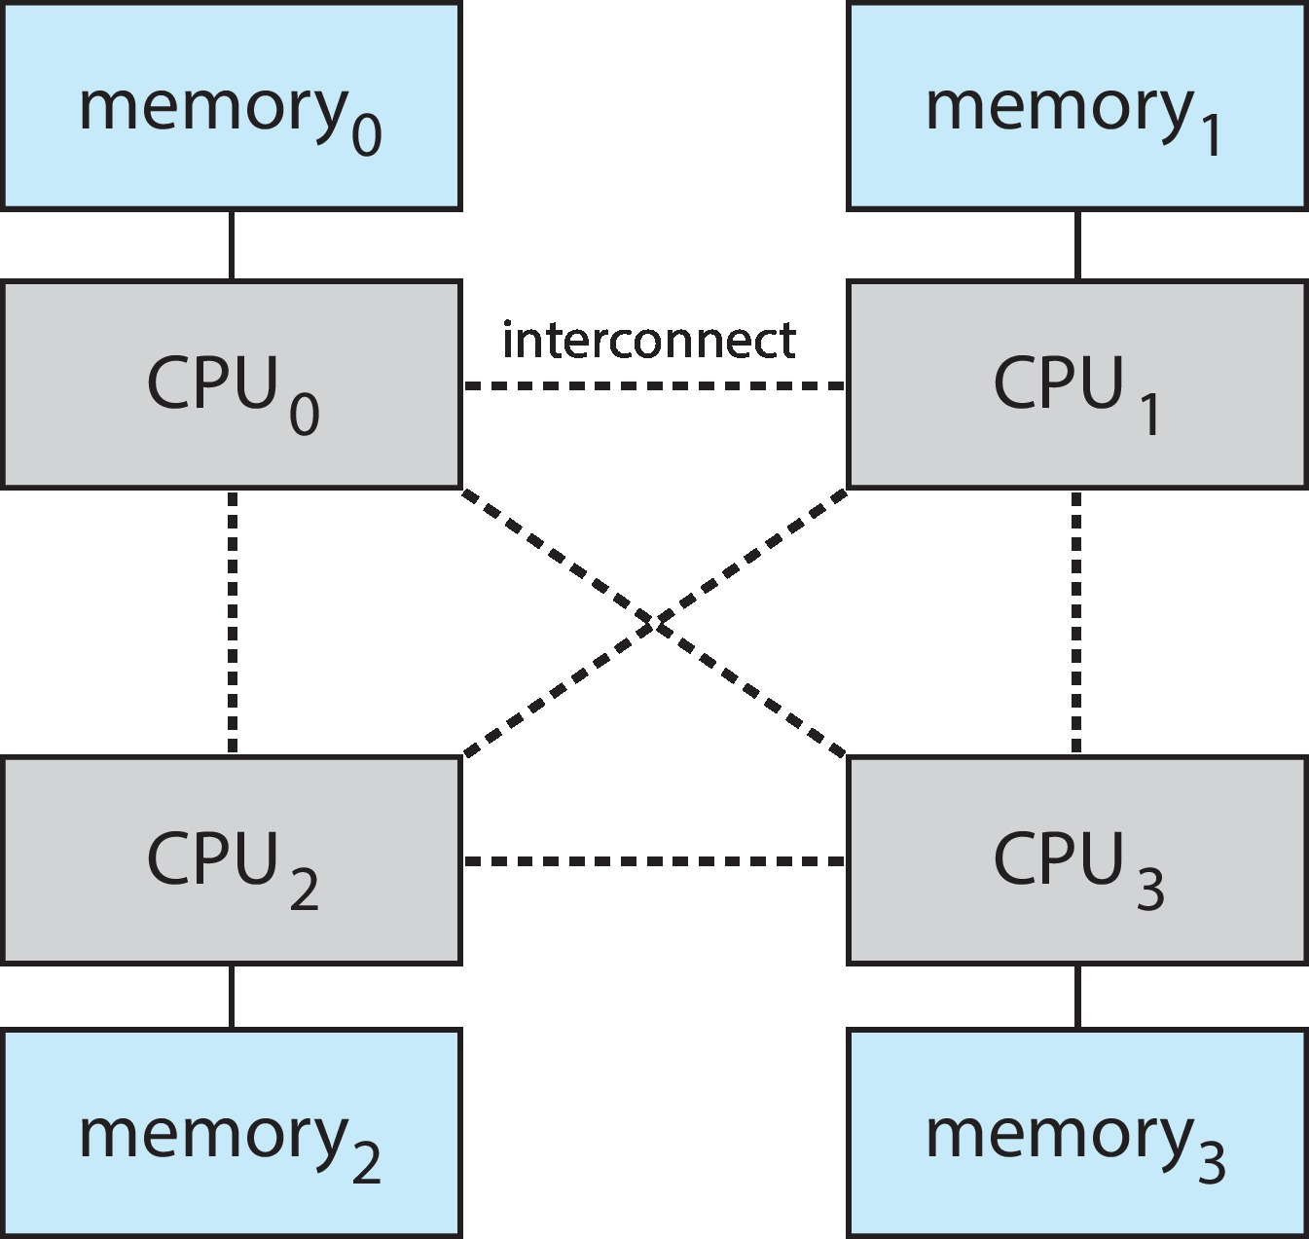
Çokbiçimli Bellek Erişim Sistemi
Notes:
Başlık:
Çokbiçimli Bellek Erişim Sistemi
NUMA, çok işlemcili sistemlerde bellek erişim hızlarını optimize etmek için kullanılan bir mimaridir.
“Non-Uniform” ifadesi, her CPU’nun belleğe erişim süresinin eşit olmamasını ifade eder.
2. Yapı: CPU ve Bellek Grupları
Görselde 4 işlemci (CPU₀, CPU₁, CPU₂, CPU₃) ve her birine doğrudan bağlı bir bellek modülü (memory₀, memory₁, memory₂, memory₃) vardır.
Her CPU kendi belleğine doğrudan erişebilir (hızlı erişim).
Ancak diğer CPU’ların belleğine erişmek isterse, interconnect (bağlantı ağı) üzerinden erişim sağlar (daha yavaş).
Interconnect (Bağlantı Ağı)
CPU’lar arası iletişim ve diğer bellek alanlarına erişim interconnect ile sağlanır.
Bu yapı, CPU’ların yalnızca kendi belleğine değil, diğer CPU’ların belleğine de ulaşmasını mümkün kılar.
Ancak yerel bellek erişimi (local memory access) → uzak bellek erişimine (remote memory access) göre çok daha hızlıdır.
vantajlar
Ölçeklenebilirlik (scalability): Daha fazla CPU ve bellek eklenerek sistem kolayca büyütülebilir.
Performans: Her CPU’nun kendine yakın belleğe hızlı erişebilmesi darboğazları azaltır.
Büyük paralel uygulamalarda (veritabanları, yüksek performanslı hesaplamalar, sunucular) avantaj sağlar.
ezavantajlar
Belleğe erişim süresi tek tip (uniform) değildir → yazılım tasarımını karmaşıklaştırır.
İşletim sistemi ve uygulamalar, hangi verinin hangi bellekte tutulacağını iyi planlamak zorundadır.
Yanlış yerleştirme durumunda, sürekli uzak bellek erişimi performansı düşürebilir.
Özet:
Bu sistemde her işlemcinin kendi belleği vardır. İşlemci, kendi belleğine çok hızlı, diğer işlemcilerin belleğine ise daha yavaş erişir. Bu nedenle belleğe erişim süreleri non-uniform (eşit değil) hale gelir.

Slide 56
Kümelenmiş(Clustered) Sistemler
Çok işlemcili sistemler gibi, ancak birlikte çalışan birden fazla sistem
Genellikle depolama alanı ağ (SAN) ile depolama alanını paylaşırlar
Hatalar karşısında yüksek erişime sahiptir
  Asimetrik Kümeleme bekleme modunda bir makine var
  Simetrik Kümeleme uygulamaları çalıştıran, birbirini izleyen birden çok
  düğüme sahiptir
Bazı kümeler : Yüksek Performans Bilgisayar (HPC)
  Uygulamalar paralel çalışacak şekilde yazılmalıdır
Çakışan işlemleri önlemek için dağıtılmış kilit yöneticisi (DLM)

Slide 57
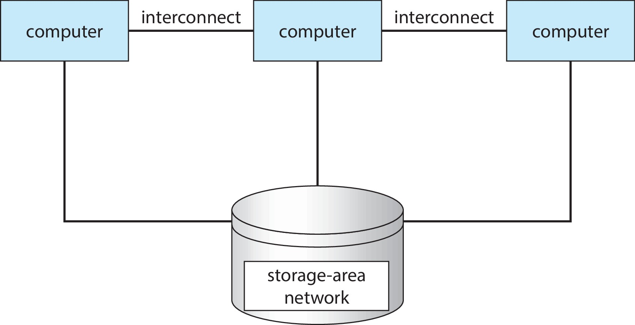
Kümelenmiş(Clustered) Sistemler

Slide 58
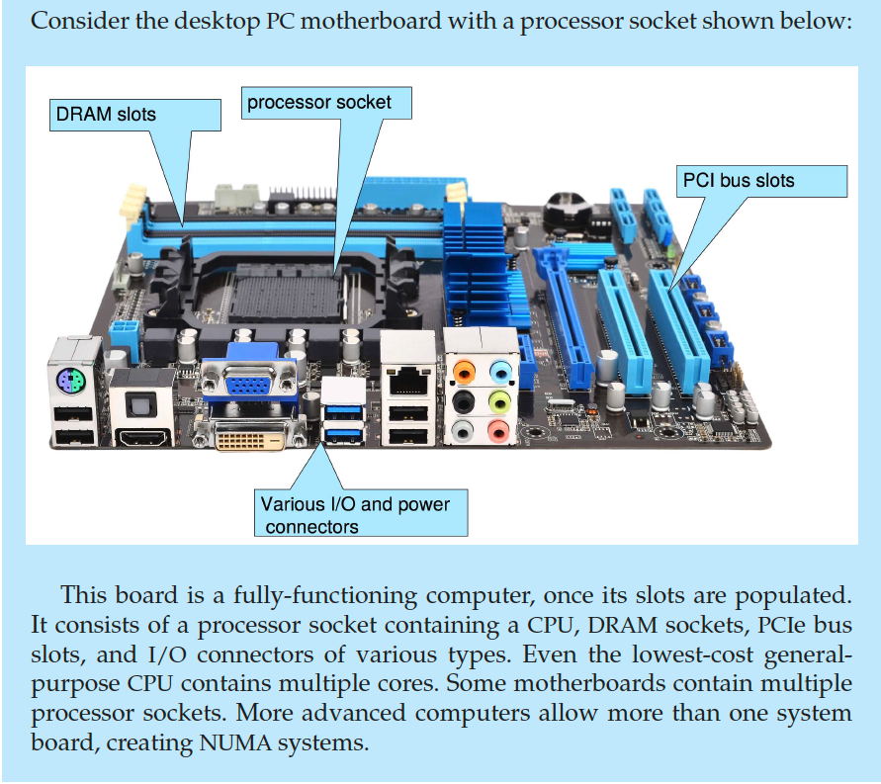
PC Anakart
Notes:
Processor Socket (İşlemci Yuvası)
CPU’nun (işlemcinin) takıldığı yerdir.
DRAM Slots (RAM Yuvaları)
Sistem belleği (RAM) modüllerinin takıldığı yuvalardır.
PCI Bus Slots (PCIe Yuvaları)
Ekran kartı (GPU), ağ kartı, ses kartı, depolama kartı (NVMe SSD) gibi genişletme donanımlarının takıldığı yuvalardır.
Various I/O and Power Connectors (G/Ç ve Güç Bağlantıları)
USB, HDMI, Ethernet, ses giriş/çıkışları, klavye-fare portları gibi dış cihazlarla bilgisayarın iletişim kurduğu bağlantı noktalarıdır

Slide 59
  Bilgisayar Sistemi Ortamları

Slide 60
Bilgi İşlem Ortamları
Geleneksel
Mobil
İstemci Sunucu
Eşler Arası
Bulut bilişim
Gerçek zamanlı Gömülü

Slide 61
Geleneksel
Bağımsız genel amaçlı makineler
Ancak birçok sistem diğerleriyle bağlantı kurarken geleneksel yapıdan uzaklaştı (ör: İnternet)
Portal: sistemlere web erişimi sağlar
Ağ Bilgisayarı (ince Istemciler) Web terminalleri gibidir
Mobil bilgisayarlar Kablosuz Ağlar üzerinden birbirine bağlanır
Ağ her yerde bulunur hale geliyor - ev sistemleri bile ev bilgisayarlarını Internet saldırılarına karşı korumak için güvenlik duvarları kullanıyor
Notes:
Artık ağlar aracılığıyla birbirine bağlı bağımsız bilgisayarlar.

Slide 62
Mobil Bilgi İşlem
Akıllı telefonlar, tabletler vb.
"Geleneksel" bir dizüstü bilgisayarla aralarındaki işlevsel fark nedir?
Ekstra özellik - daha fazla işletim sistemi özelliği (GPS, jiroskop) artırılmış gerçeklik gibi yeni uygulama türlerine izin verir
Bağlantı için IEEE 802.11 kablosuz veya hücresel veri ağlarını kullanır
Liderler Apple iOS ve Google Android

Slide 63
İstemci Sunucu
Akıllı bilgisayarlar tarafından desteklenen aptal terminaller
Artık birçok sistem istemci tarafından oluşturulan isteklere yanıt veren sunucuya sahip
  İşlem sunucusu sistemi hizmet talep etmesi için istemciye bir arabirim sağlar (örneğin, veritabanı)
  Dosya sunucusu sistemi İstemcilerin dosyaları depolaması ve alması için arabirim sağlar

Slide 64
Eşler Arası (peer to peer)
Başka bir dağitik sistem modeli
P2P de istemci / sunucu ayrımı yoktur
  Bunun yerine, tüm düğümler eş olarak kabul edilir
  Her biri istemci, sunucu veya her ikisi olarak hareket edebilir
  Düğüm P2P ağına katılmalı
    Hizmetini ağdaki merkezi arama hizmetiyle kaydeder veya
    Hizmet talebini yayınlar ve keşif protokolü yoluyla hizmet isteklerine yanıt verir
  Örnekler Napster ve Gnutella, Ses üzerinde IP (VoIP) Skype gibi

Slide 65
Bulut Bilişim
Ağ üzerinden hizmet olarak bilgi işlem, depolama ve hatta uygulamalar sunar
İşlevini yerine getirmek için temel olarak sanallaştırma kullandığından sanallaştırmanın mantıksal bir uzantısıdır
  Amazon EC2 binlerce sunucuya, milyonlarca sanal makineye, Internet'te kullanılabilen petabaytlarca depolama alanına sahiptir, kullanıma göre ödeme talep eder

Slide 66
Bulut Bilişim – Birçok Tipi var
Herkese açık bulut – ödeme yapmak isteyen herkes için İnternet üzerinden kullanılabilir
Özel bulut – şirketin kendi kullanımı için bir şirket tarafından işletilir
Melez bulut– hem genel hem de özel bulut bileşenlerini içerir
Hizmet Olarak Yazılım (SaaS) – İnternet üzerinden kullanılabilen bir veya daha fazla uygulama (örneğin, kelime işlemci)
Hizmet Olarak Platform (Paas) – internet üzerinden uygulama kullanımına hazır yazılım yığını (yani, bir veritabanı sunucusu)
Hizmet Olarak Altyapı (IaaS) – internet üzerinden kullanılabilen sunucular veya depolama (örneğin, yedekleme için kullanılabilir depolama alanı)

Slide 67
Bulut Bilişim (devamı)
Geleneksel OS ler ve bulut yönetim araçlarından oluşan bulut bilişim ortamları
  Internet bağlantısı güvenlik duvarları gibi güvenlik gerektirir
  Yük dengeleyiciler trafiği birden fazla uygulamaya yayar

Slide 68
Gerçek Zamanlı Gömülü Sistemler
Gerçek zamanlı gömülü sistemler en yaygın bilgisayar biçimi
  Önemli, özel amaçlı, sınırlı amaçlı işletim sistemi, gerçek zamanlı OS
  Genişletilebilir
Diğer birçok özel bilgi işlem ortamı da
  Bazılarında işletim sistemi vardır, bazılarında işletim sistemi olmadan görev gerçekleştirir
Gerçek zamanlı işletim sistemi iyi tanımlanmış sabit zaman kısıtlamalarına sahiptir
  Işleme olmazsa olmaz kısıtlama dahilinde yapılmalıdır
  Yalnızca kısıtlamalar karşılanıyorsa doğru işlem

Slide 69
Ücretsiz ve Açık Kaynaklı İşletim Sistemleri
İşletim sistemleri sadece ikili kapalı kaynak ve özel kılmaktan ziyade, kaynak kodu biçiminde kullanılabilir
Kopya koruması ve Dijital Haklar Yönetimi (DRM)
Serbest Yazılım Vakıf (FSF) tarafından başlatıldı, GNU Kamu Lisans (GPL)
  Özgür yazılım ve açık kaynaklı yazılım, farklı insan grupları tarafından savunulan iki farklı fikirdir
  http://gnu.org/philosophy/open-source-misses-the-point.html/
Örnekler GNU/Linux ve BSD UNİX (çekirdek dahil Mac İŞLETİM SİSTEMİ X), ve daha fazlası
VMware Player gibi VMM kullanabilir (Windows'ta Ücretsiz), Virtualbox (açık kaynak kodlu ve birçok platformda ücretsiz -http://www.virtualbox.com)
  Keşif için konuk işletim sistemlerini çalıştırmak için kullanın

Slide 70
İşletim Sistemleri Çalışması
Açık kaynak hareketi sayesinde işletim sistemlerini incelemek ve geliştirmek artık çok daha kolay hale gelmiştir.
Linux, BSD UNIX, Solaris ve macOS’un bir kısmı gibi sistemler hem kaynak kodu hem de çalıştırılabilir biçimde
erişime açıktır. İşletim sistemlerinin iç yapısını doğrudan kod üzerinden incelemeyi mümkün kılar.
Eskiden ticari olan bazı eski sistemler de açık kaynaklı hale getirilmiştir; böylece düşük donanım kaynaklarıyla
çalışan sistemlerin nasıl işlediği anlaşılabilmektedir. Ayrıca sanallaştırma teknolojileri (VMware, VirtualBox gibi)
sayesinde tek bir bilgisayarda yüzlerce işletim sistemi çalıştırmak ve denemek mümkündür.
Sonuç olarak, açık kaynaklı işletim sistemlerinin yaygınlaşması, öğrencilerin yalnızca inceleme yapmasını değil
kendi işletim sistemi dağıtımlarını geliştirmesini de kolaylaştırmıştır.

Slide 71
Çekirdek Veri Yapısı

Slide 72
Çekirdek Veri Yapıları
Standart programlama veri yapılarına benzer birçok yapı
Tek bağlantılı liste
Çift yönlü bağlantılı liste
Dairesel bağlantılı liste
Notes:
1. Tek Bağlantılı Liste (Singly Linked List)
Her eleman (node) bir veri (data) ve bir bağlantı (next pointer) içerir.
Son eleman, null işaret eder → listenin bittiğini gösterir.
Yön tek taraflıdır (ileri doğru).
👉 Avantaj: Basit yapı, ekleme/çıkarma kolay.
👉 Dezavantaj: Geriye doğru gezinme yok.
2.
Çift Yönlü Bağlantılı Liste (Doubly Linked List)
Her eleman hem bir önceki (prev) hem de bir sonraki (next) elemana işaret eder.
İlk elemanın prev kısmı null, son elemanın next kısmı null’dır.
İleri ve geri doğru hareket mümkündür.
👉 Avantaj: Çift yönlü gezinme, silme/ekleme daha esnek.
👉 Dezavantaj: Daha fazla bellek kullanır (çünkü iki pointer tutulur).
3.
Dairesel Bağlantılı Liste (Circular Linked List)
Listenin son elemanı tekrar ilk elemana bağlanır.
Böylece null yoktur, liste döngüsel şekilde devam eder.
Hem tek yönlü hem de çift yönlü versiyonları olabilir.
👉 Avantaj: Döngüsel yapılar için uygundur (ör. round-robin CPU scheduling).
👉 Dezavantaj: Durdurma/kontrol noktası belirlemek zor olabilir.
Özet Kullanım Alanları (Çekirdek İçinde)
Tek bağlantılı liste: Basit görev sıraları, hafif veri yapıları.
Çift yönlü liste: İşlem yönetimi, bellek yönetimi, dosya sistemleri.
Dairesel liste: CPU zamanlayıcıları (round-robin), sürekli çalışan kuyruklar.

Slide 73
Çekirdek Veri Yapıları
İkili arama ağacı
left <= right
  Arama performansı O(n)
  Dengeli ikili arama ağacı şöyledir: O(lg n)
Notes:
1.
İkili Arama Ağacı (BST)
Her düğümde (node) bir data (veri) bulunur.
Her düğümün en fazla iki çocuğu vardır:
left (sol) → değeri küçük olanlar
right (sağ) → değeri büyük olanlar
4.
Görseldeki Ağaç
Kök düğüm: 17
Sol alt ağaç: 12 (altında 6 ve 14)
Sağ alt ağaç: 35 (altında 32 ve 40)
Yapı dengeli görünüyor → arama performansı iyi (yaklaşık O(log n))
5.
Kullanım Alanları (Çekirdek İçinde)
Dosya sistemleri (inode ağaçları, dizin yapıları)
Bellek yönetimi (serbest blokların veya sayfa tablolarının saklanması)
Zamanlama (örneğin görev önceliklerinin tutulması)
İkili arama ağaçları, verileri hızlı arama, ekleme ve silme için kullanılan temel veri yapısıdır. Dengeli olduklarında arama süresi logaritmik hızda gerçekleşir ve bu yüzden çekirdek yapılarında sıkça tercih edilir.

Slide 74
Çekirdek Veri Yapıları
Hash fonksiyonu bir hash haritası oluşturabilir.
Bitmap – n öğenin durumunu temsil eden n ikili basamaklı dize
Dahil dosyalarında tanımlanan Linux veri yapıları <linux/list.h>, <linux/kfifo.h>, <linux/rbtree.h>

Slide 75
Bölüm 1'in Sonu

